Slide 1

Vue로 View 만들기
세미나가 끝나면 Vue.js가 뭔 지는 설명할 수 있다!
2020. 09. 28
한자리팀 (일학습병행제)
Notes:
안녕하세요. 만나 뵙게 되어 반갑습니다.
저희는 한글과컴퓨터에서 일학습병행제 프로그램에 참여하고 있는 한성대학교 학생들이고
발표를 맡은 노윤지 최유진이라고 합니다.
프로젝트 진행을 위해 여러 자료조사들을 하던 중 프론트엔드 프레임워크로 Vue를 선택하게 되었고
지금까지 저희가 Vue를 사용하며 알게 된 지식들과 느낀 점들을 발표를 하는 시간을 가지게 되었습니다.
발표 제목은 Vue로 View 만들기라고 지어봤습니다. 여기서 영어 View와 발음이 동일한 것은 우연이 아니며 화면에 보이는 부분에만 초점을 맞춰
문서 객체 모델의 데이터를 관리해 주거나 템플릿 문법을 이용해 문서 객체 모델을 조작할 수 있는 프레임워크 Vue의 특징에서 가져온 일종의 언어유희입니다.

Slide 2
목 차
1.Vue.js의 배경 및 철학
2.Vue.js의 특징
2-1.SPA
2-2.인스턴스
2-3.컴포넌트
2-4.라이프사이클
3.Vue.js의 위치와 성장성
3-1.Vuetify
Notes:
본격적인 발표를 시작하기에 앞서 목차를 설명해 드리겠습니다.
먼저 Vue가 나오게 된 배경 및 철학에 대해 설명을 드린 다음
저희 팀이 생각한 Vue의 가장 주된 특징 4가지에 대해서 알려드리겠습니다.
그 후 Vue의 현재 위치와 성장성에 대해 조사하고 생각한 부분을 말씀드리는 것으로 발표를 마무리 짓도록 하겠습니다.

Slide 3
1.Vue.js의 배경 및 철학
Notes:
먼저 Vue.js의 배경 및 철학에 대해 말씀해드리겠습니다.

Slide 4
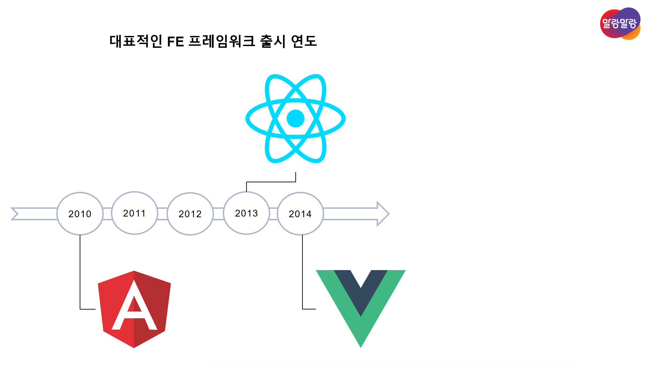
Notes:
화면의 도표는 대표적인 프론트엔드 프레임워크들의 출시 연도를 보여줍니다.
2010년에 AngularJS, 2013년에 React, 그리고 2014년에 Vue 순서로 출시가 되었으며 이 Vue는 다른 자바스크립트 프레임워크들보다 비교적 최신의 프레임워크라 말할 수 있습니다.
최신의 프레임워크 기술 답게 이전 기술의 좋은 점들을 차용하고 또 개선하여 개발되었습니다.
예를 들어 AngularJS의 문법으로부터 영감을 받아 일부 문법들이 유사한 점을 가지고 있으면서도
데이터 바인딩에 있어 Angular는 양방향 바인딩을 사용하는 반면 Vue는 컴포넌트 간에 단방향 데이터 흐름을 사용하여 보다 데이터의 흐름을 쉽게 파악할 수 있다는 장점이 있습니다.
그리고 Vue는 React의 여러 장점들 또한 가지고 있는데요, 조합가능한 컴포넌트를 두 프레임워크가 모두 제공하고 컴포넌트들은 각각의 라이프사이클을 가지고 있습니다.
하지만 이 라이프사이클은 Vue가 React보다 더 심플하고 직관적이어서 학습에 있어 더 용이하다는 장점이 있습니다.
이러한 이유들이 프론트엔드 프레임워크 사용 경험이 많이 없는 저희 팀원들의 입장에서는 최신 기술들을 사용하고 생각의 틀을 확장해가는 좋은 경험이 될 것이라 생각해서
프로젝트에 Vue를 선택하는 계기가 되었고 이렇게 발표도 하고 있게 되는 계기 또한 되었네요. ㅎㅎ
+ 유사한 점 : v-if, ng-if 등

Slide 5
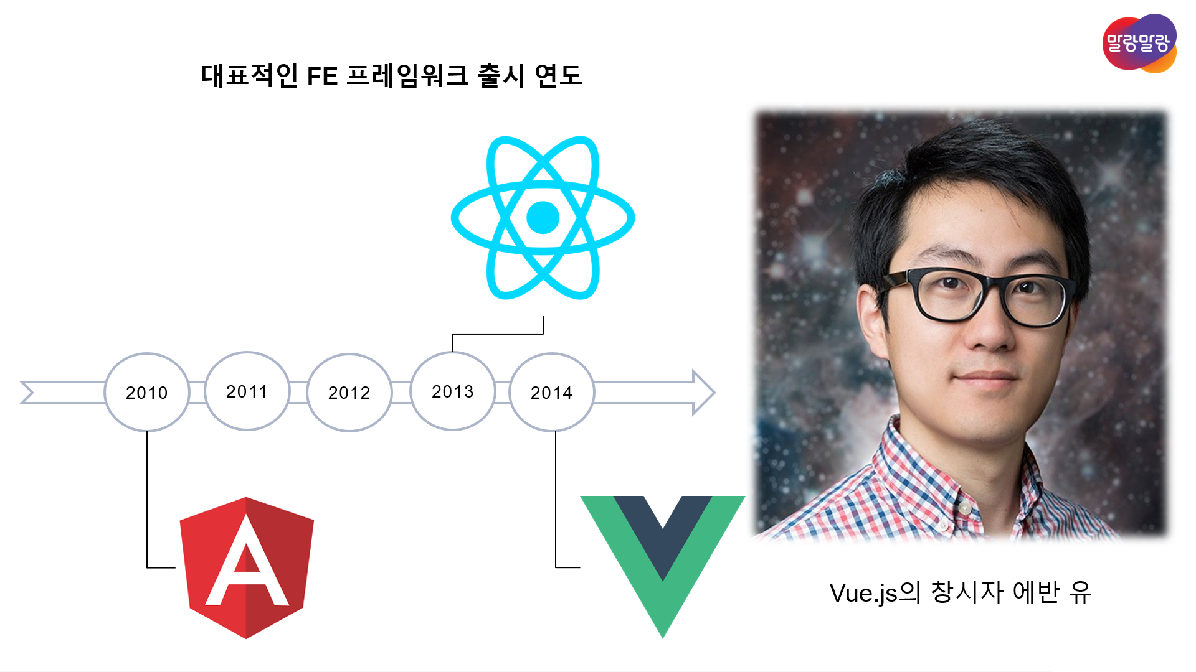
Notes:
그리고 Vue의 창시자인 ‘에반 유’가 중국인이라는 사실도 Vue에 대한 관심을 높여주었다고 생각합니다.
왜냐하면 프로그램 언어나 프레임워크 등을 주도적으로 만든 아시아계 사람은 처음 보았기 때문입니다.

Slide 6

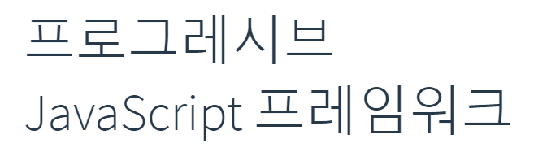
Notes:
이 로고와 표어는 뷰 공식 홈페이지 첫 화면에서 볼 수 있는 내용인데요,
그리고 이 프로그레시브 자바스크립트 프레임워크라는 표어가 Vue의 핵심 철학을 나타낸다고 생각합니다.
발표 초반부에 Vue는 화면에 보여지는 부분에만 초점을 맞춰 문서 객체 모델(DOM)을 관리해준다고 말씀드렸습니다.
하지만 Vue는 점진적으로 다른 라이브러리를 채용해 화면에 나타나는 View에 관한 처리 외에도 많은 일을 해낼 수 있습니다.
즉 다른 라이브러리나 프레임워크와 같이 사용하고 통합하는 일이 다른 프레임워크들과 비교하여 더 쉽다는 의미입니다.
이러한 설계 철학을 가지고 만든 Vue이기 때문에 짧은 시간에 많은 개발자들에게 관심을 받아왔다고 생각합니다.

Slide 7
2.Vue.js의 특징
2-1.SPA
Notes:
이제 본격적으로 Vuejs의 특징에 대해서 설명드리도록 하겠습니다.

Slide 8
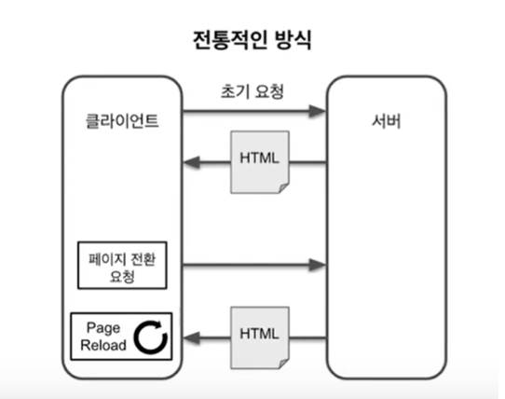
2. 특징
MPA
Notes:
먼저 흔히 기존 웹서비스 방식이라 하면
클라이언트가 초기 요청을 보내면 서버는 html 문서를 내려주고,
이후에 페이지 전환 요청이 있으면 다시 서버로 요청을 보내고
서버는 다시 html 문서를 내려주고 클라이언트에서는 페이지를 리로드 하고…
이러한 과정을 반복하는 방식으로 이루어지는데요.
이러한 방식을 MPA 즉, Multiple Page Application이라고 합니다.
MPA방식은 매 페이지마다 서버 측으로 html 문서를 요청하기 때문에 중복되는 데이터를 받아올 수 밖에 없었습니다.
때문에 이러한 배경 속에서 기존 웹서비스의 한계를 보완하기 위하여 나오게 된 방식이 바로 =>

Slide 9
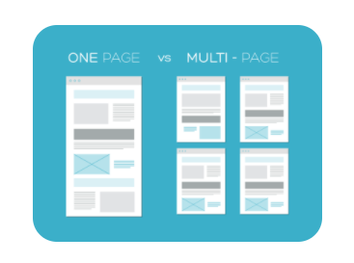
2. 특징
SPA vs MPA
Notes:
SPA Single Page Application 즉, 1개의 페이지로만 이루어지는 어플리케이션 방식입니다.
SPA는 하나의 브라우저 내에서 동작하는 애플리케이션이며 사용하는 동한 페이지 로딩을 필요로 하지 않습니다.
이 말인 즉슨 =>

Slide 10
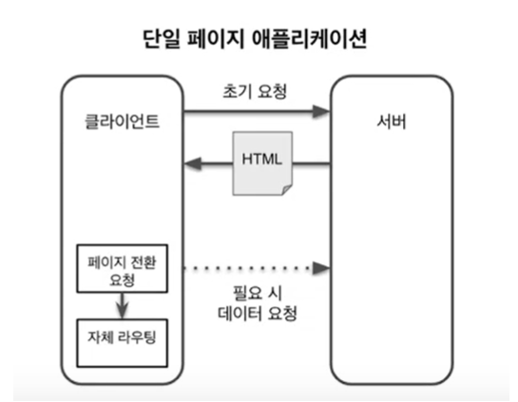
2. 특징
SPA
Notes:
클라이언트가 초기 요청을 보내고 서버가 html을 내려주는 것은 MPA방식과 똑같지만,
이후에 페이지 전환 요청이 있으면 서버로 항상 요청을 하는 것이 아니라 필요할 때만 데이터를 요청해서 받아오는 방식입니다.

Slide 11

2. 특징
SPA의 개발의 핵심은 “Routing”
Notes:
이러한 SPA 방식에서 가장 먼저 처리해야 할 것이 바로 라우팅입니다.
라우팅은 데이터를 보낼 최적의 경로를 선택하는 과정으로, 주어진 데이터를 최적화 된 형태로 주고받을 수 있는 경로를 선택하는 과정인데요.
서버에서 라우팅은 url에 따라 해당하는 정적파일을 내려주는 방식이지만 이를 브라우져에서 구현해야 하는것이 SPA 개발의 핵심입니다.

Slide 12
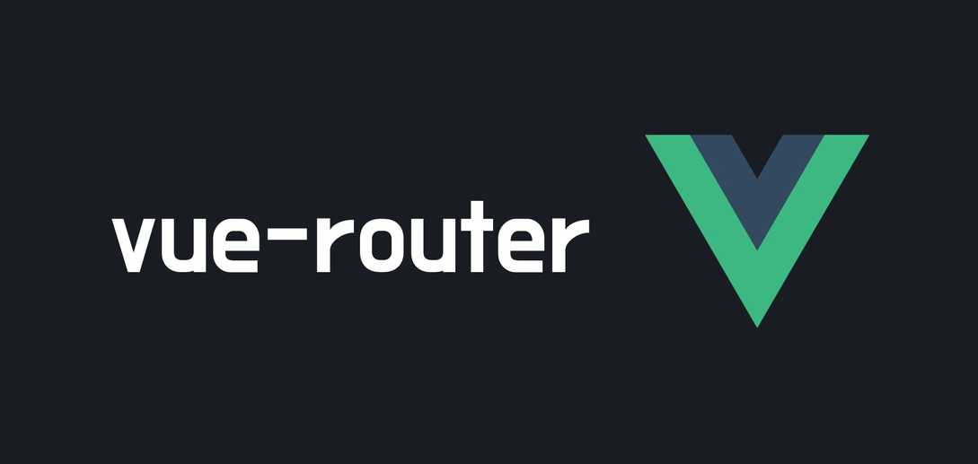
2. 특징
Notes:
Vue.js에서는 SPA를 구현시 공식 문서에서도 추천하고 있는 vue-router 라이브러리를 사용하여 간단한 라우팅 기능을 구현할 수 있습니다.

Slide 13
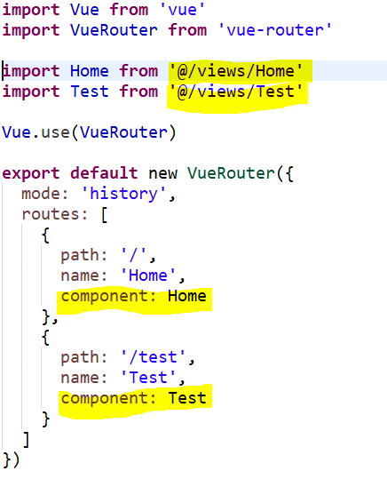
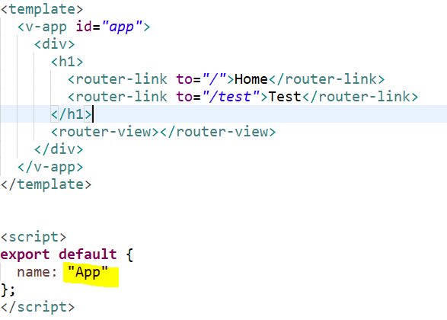
2. 특징
router/index.js
App.vue
Notes:
Vue-router 라이브러리를 사용하여 라우팅 기능을 구현하는 간단한 예제를 보겠습니다.
실제 router/index.js에서 해당 경로명에 따라 다른 컴포넌트를 등록하여 라우터 객체를 생성하고,
루트 컴포넌트인 App.vue에서 라우터를 이용하여 출력될 부분을 설정해줍니다.
라우팅은 경로에 따라 컴포넌트를 바꾸어 렌더링 하는데 이때 렌더링해주는 부분이 <router-view> 태그 부분입니다.
또한, 상단에 네비게이션 링크를 추가 해주는 부분은 <router-link> 태그 부분입니다.
이렇게 된다면 =>

Slide 14
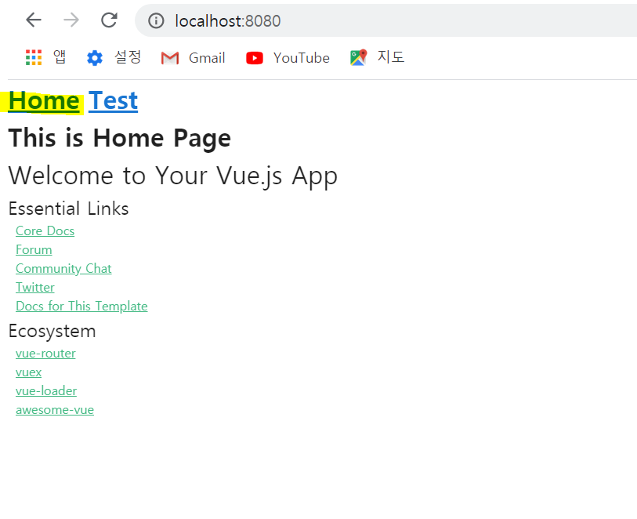
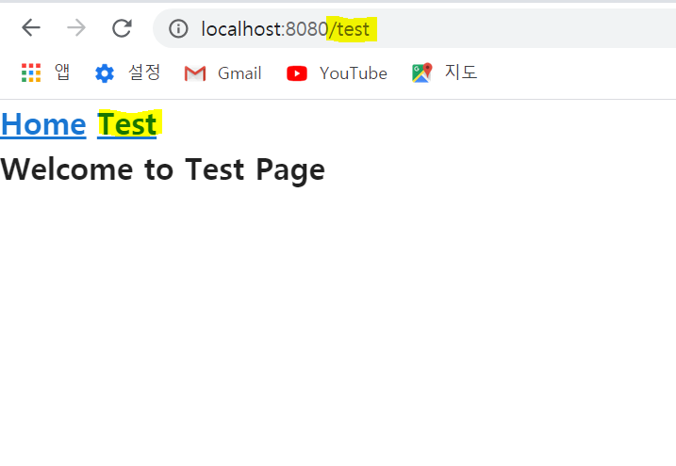
2. 특징
Notes:
서버에 요청하여 내려받게 되는 html은 하나의 페이지이고, 그 안에서 라우터 기능을 통하여 해당 경로에 따른 내용만 바뀌어져 보이는 것을 확인 할 수 있습니다.
이렇게 Vue.js는 경로명에 따라 컴포넌트를 변경하는 방식으로 간단한 SPA 라우팅 기능을 구현할 수 있습니다.

Slide 15
2.Vue.js의 특징
2-2.인스턴스
Notes:
다음으로 vuejs를 하기위해서 알아야 할 가장 기초 내용인 인스턴스입니다

Slide 16
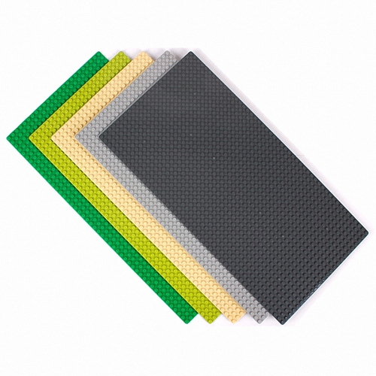
2. 특징
Notes:
혹시 여기 계신 분들 중에서 레고를 해보신 분 계신가요?
인스턴스를 쉽게 레고에 비유하면 레고를 조립하기 위한 조립 판이라고 할 수 있습니다.

Slide 17
2. 특징
“화면을 개발하기 위해 필수적으로 생성해야 하는 기본 단위”
“앱의 진입점”
Notes:
따라서 뷰 인스턴스란
vuejs로 화면을 개발하기 위해 필수적으로 생성해야 하는 기본 단위이며
생성된 Vue object 중 하나로, 곧 앱의 진입점이라고 할 수 있습니다.

Slide 18
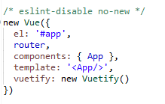
2. 특징
main.js
Notes:
저희 프로젝트에서도 앱을 구동하는 주요 js 파일인 main.js에서
Vue instance를 만들어준 모습을 볼 수 있습니다.
이러한 방식으로 인스턴스를 생성할 때 Vue를 생성자라고 하는데
이때, 필요한 기능들을 생성자에 미리 정의해 놓고 이후에 재정의하여 편리하게 사용할 수 있습니다.

Slide 19
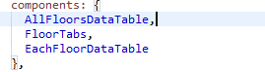
2. 특징
Notes:
예시로 저희 프로젝트에서도 확인할 수 있었는데요,
다른 vue 파일에서도 vue 생성자에 미리 정의해둔 components를 사용하는 모습을 볼 수 있습니다.

Slide 20
2.Vue.js의 특징
2-3.컴포넌트
Notes:
앞에서 잠시 얘기가 나온 컴포넌트가 정확히 무엇인지 궁금하신 분들이 많을 것이라고 생각됩니다.

Slide 21
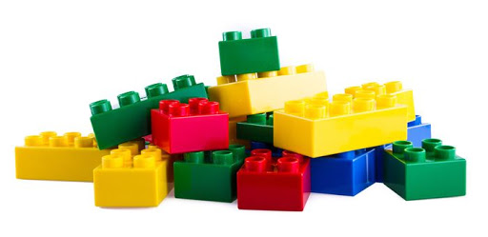
2. 특징
Notes:
혹시 인스턴스가 레고의 무엇에 비유를 드렸었는지 기억하시는 분 계신가요?
네 맞습니다~ 레고를 조립하기 위한 조립 판이라고 말씀드렸었는데요,
컴포넌트는 레고 블록이라고 말하면 쉽게 이해가 될 것 같습니다.

Slide 22
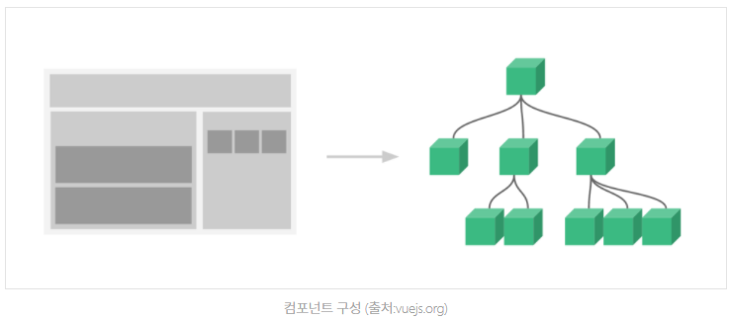
2. 특징
“화면을 구성할 수 있는 블록”
Notes:
즉, 한마디로 화면을 구성할 수 있는 블록입니다.
단지 단일 컴포넌트로 존재하는 것 뿐만 아니라
위 그림처럼 화면 전체를 3개의 컴포넌트로 분할한 후 분할된 1개의 컴포넌트에서 여러 개의 컴포넌트를 가질 수도 있습니다.
마치 자료구조의 트리 모양과 유사한 것 같습니다.
이러한 컴포넌트 간의 관계는 화면을 구성하는데 중요한 역할을 합니다.

Slide 23

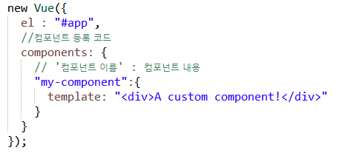
2. 특징
컴포넌트 등록
Notes:
가장 기본적인 컴포넌트 등록 방법은 컴포넌트 이름과 내용을 적는 것 입니다.
컴포넌트 이름은 HTML에 등록할 사용자 정의 태그를 의미하고
컴포넌트 내용은 그 태그가 실제 화면 요소로 변환될 때의 내용을 말합니다.
이때 template, data, methods 등 속성도 정의할 수 있습니다.

Slide 24
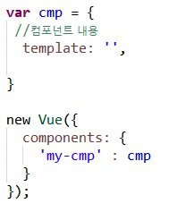
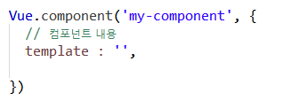
2. 특징
전역 컴포넌트
지역 컴포넌트
Notes:
컴포넌트는 전역과 지역으로 등록할 수 있습니다.
전역 컴포넌트는 뷰 라이브러리를 로딩하고 나면 접근 가능한 Vue 변수를 이용하여 등록합니다.
이는 Vue 생성자에서 .component()를 호출하여 수행합니다.
지역 컴포넌트는 인스턴스에서 components 속성을 추가하고 등록할 컴포넌트 이름과 내용을 정의합니다.

Slide 25
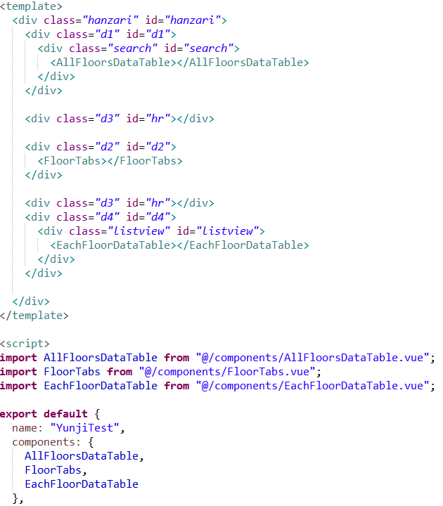
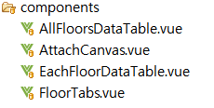
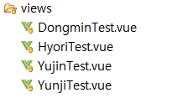
2. 특징
Notes:
저희 프로젝트에서는 앞서 말씀드린 방법과는 살짝 다르게 컴포넌트를 정의했는데요.
다른 폴더에서 컴포넌트로 사용할 vue 파일을 만들고 실제 화면 요소로 변환될 때의 내용을 작성한 후,
이 컴포넌트를 사용할 vue 파일에서 path를 정의하여 component를 가져오는 방법을 사용했습니다
이처럼 다양한 방법으로 컴포넌트를 정의할 수 있다는 것만 알아주시면 될 것 같습니다.

Slide 26
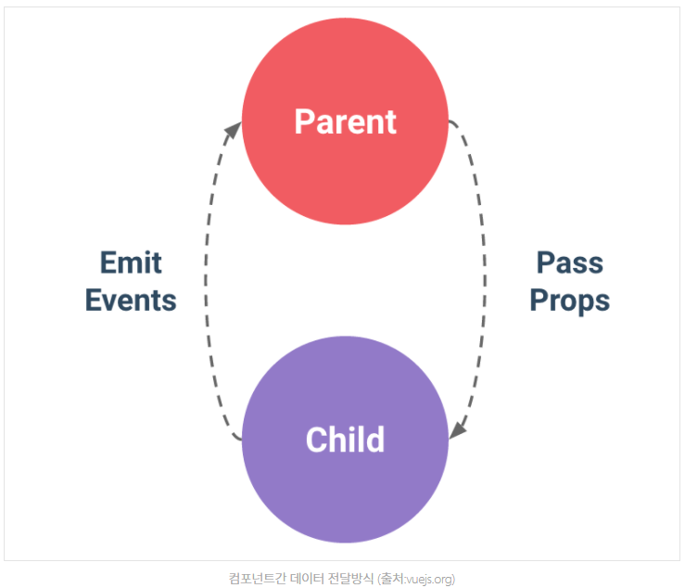
2. 특징
부모와 자식 컴포넌트 관계
Notes:
뷰는 컴포넌트로 화면을 구성하므로 같은 웹페이지라도 데이터를 공유할 수 없습니다.
컴포넌트마다 고유한 유효 범위(scope)를 갖기 때문인데요
그럼 데이터 전달을 하려면 어떻게 해야 할까요?
가장 기본적인 데이터 전달 방법은 상위-하위 컴포넌트 간의 데이터 전달 방법입니다.
먼저 상위에서 하위로는 props 라는 특별한 속성을 전달하고요,
그리고 하위에서 상위로는 기본적으로 이벤트만 전달합니다.

Slide 27
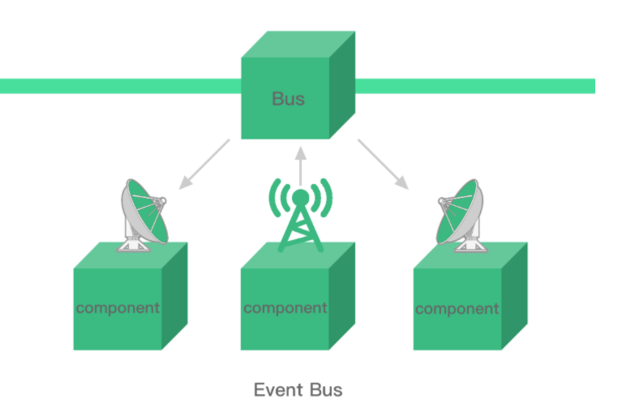
2. 특징
형제 컴포넌트 관계
Notes:
그럼 같은 레벨의 컴포넌트 간에 통신은 어떻게 하는 걸까요?
Vue에서는 이벤트 버스라는 것이 있습니다.
이벤트 버스는 같은 레벨 컴포넌트 간에 데이터를 주고 받는 것을 말합니다.
고로 상위-하위 관계를 유지하고 있지 않아도 데이터 전달이 가능합니다.

Slide 28
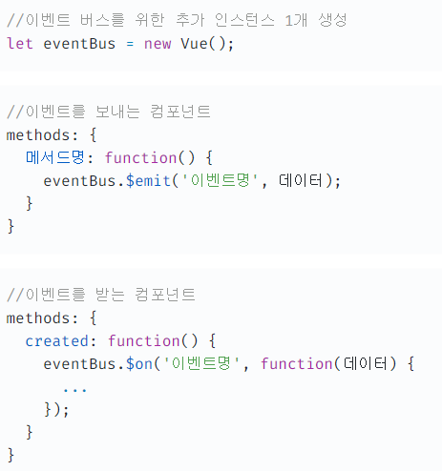
2. 특징
이벤트 버스
Notes:
이벤트 버스를 생성하기 위한 하나의 예제입니다.
여기서는 새로운 인스턴스 1개를 더 생성하고 새 인스턴스를 이용하여 이벤트를 보내고 받습니다.
보내는 컴포넌트에서는 .$emit()을 받는 컴포넌트에서는 .$on()을 구현합니다.

Slide 29
2.Vue.js의 특징
2-4.라이프사이클
Notes:
앞서 말씀드린 Vue 인스턴스나 컴포넌트가 생성된 후에 몇 단계를 거치게 되는데요,
이는 미리 정의되어 있으며 우리 눈에 보여지고 사라지기까지의 단계를 일컫는 말 입니다.

Slide 30
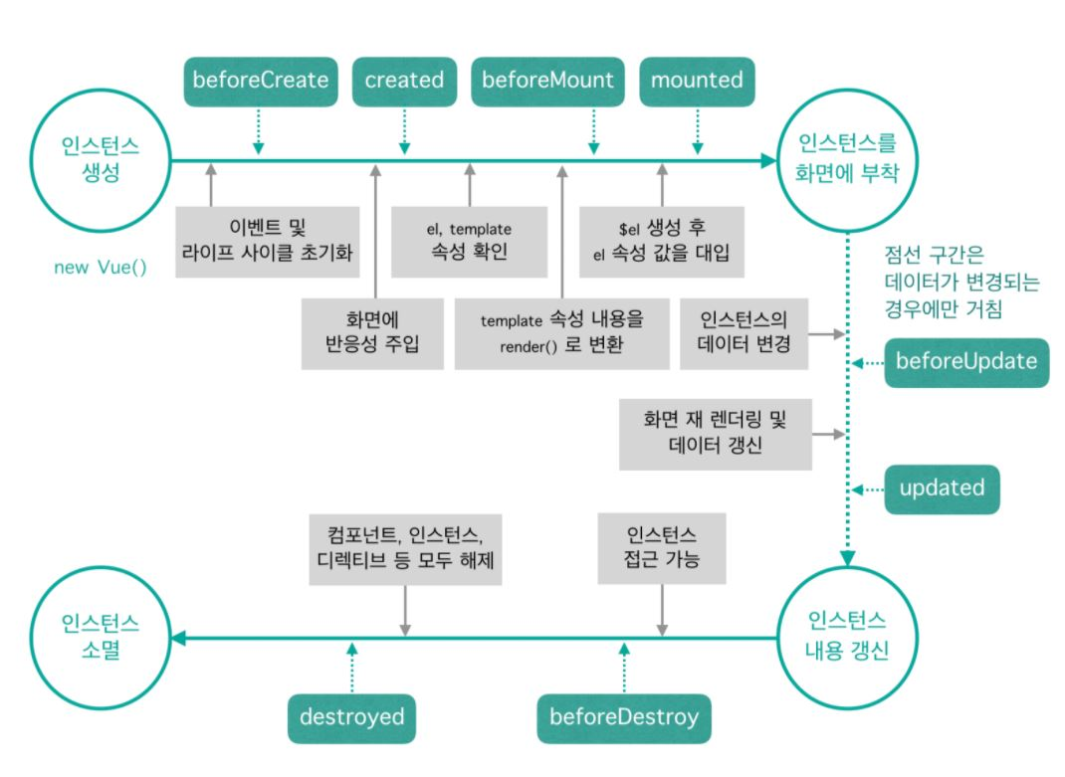
2. 특징
Notes:
이를 라이프사이클이라고 하는데요.
라이프사이클은 인스턴스의 상태에 따라 호출할수 있는 속성입니다.
뷰 인스턴스 라이프사이클은 총 8개로 되어있습니다.
라이프사이클을 크게 4단계로 나누면
인스턴스의 생성(create), 생성된 인스턴스를 화면에 부착(mount), 화면에 부착된 인스턴스의 내용 갱신(update), 인스턴스가 제거되는 소멸(destroy)로 되어있습니다.

Slide 31
2. 특징
beforeCreate
“Vue 인스턴스가 초기화 된 직후에 발생”
Notes:
먼저 beforeCreate는 인스턴스가 생성되고 나서 가장 처음 실행됩니다.
data, method속성이 아직 인스턴스에 정의되지 않아서
Dom에 data및 method를 접근할 수 없습니다.

Slide 32
2. 특징
created
“data 추적 가능 및 methods 등 활성화”
Notes:
다음으로 created는 data를 추적하는 것이 가능하고
methods 등이 활성화 되어 접근이 가능하게 되는데요,
하지만 아직까지는 DOM에 추가되지 않은 상태입니다.
그렇지만 data에 직접 접근 가능하다는 점에서
컴포넌트 초기에 외부에서 받아온 값들을 data로 세팅해야 할 때
이 단계에서 하는 것이 가장 적절합니다.
한마디로 서버에 데이터를 요청해 받아오는 로직을 수행하기에 적당합니다.

Slide 33
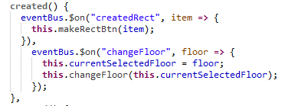
2. 특징
Notes:
그래서 그 적절함을 이용한 저희 프로젝트에서의 예시인데요,
앞서 말씀드린 eventBus를 사용하여 다른 컴포넌트에서 data를 받아온 모습을 볼 수 있습니다.

Slide 34
2. 특징
beforeMount
“Dom에 부착하기 직전에 호출”
Notes:
다음으로 beforeMount는 Dom에 부착하기 직전에 호출되는건데요
가상 DOM은 생성되어 있으나 실제 Dom에는 아직 부착되지 않은 상태입니다.
이 단계에서는 render()함수가 호출되기 직전의 로직을 추가하기 좋습니다.
여기서 render()는 자바스크립트로 화면에 DOM을 그리는 함수입니다.

Slide 35
2. 특징
mounted
“가상 DOM의 내용이 실제 DOM에 부착된 이후 실행”
“모든 요소에 접근 가능”
Notes:
mounted는 일반적으로 가장 많이 사용하는 훅인만큼 유의하여 들어주시면 좋을 것 같습니다.
가상 Dom의 내용이 실제 Dom에 부착된 이후에 실행되기 때문에
el 속성을 비롯한 data, methods 등 모든 요소에 접근이 가능합니다.

Slide 36
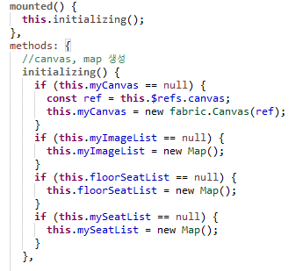
2. 특징
Notes:
일반적으로 가장 많이 사용하는 훅인만큼 저희 프로젝트에서도 사용된 모습을 볼 수 있었는데요
실제 Dom에 부착된 이후 실행되기 때문에 가장 초반,
저희가 만든 canvas 태그의 ref 옵션에 접근하는 함수 호출을 mounted에서 해주었습니다.

Slide 37
2. 특징
beforeUpdate
“data 값이 변해서 DOM에 변화를 적용시키기 직전 호출”
Notes:
8개나 되는 라이프사이클 훅을 설명하려니 좀 지루하시죠??
중요한 훅은 설명이 끝났으니 앞으로 빠르게 넘어가겠습니다.
beforeUpdate는 데이터가 변경되면 가상 DOM으로 화면을 다시 그리기 전에 호출되는 단계입니다.
컴포넌트에서 사용되는 data의 값이 변해서 DOM에도 변화를 적용시켜야 할 때, 그 변화 직전에 호출되는 것입니다.
말 그대로 ‘직전’이기 때문에 렌더링을 추가로 호출하지는 않습니다.

Slide 38
2. 특징
updated
“가상 DOM을 렌더링 하고 실제 DOM이 변경된 이후에 호출”
Notes:
updated는 가상 DOM을 렌더링 하고 실제 DOM이 변경된 이후에 호출되는 훅입니다.
한마디로 데이터가 변경되고 나서 가상 DOM으로 다시 화면을 그리고 나면 실행되는 단계입니다.
앞서 변경한 data가 DOM에도 적용된 상태이고 만약 변경된 값들을 가진 DOM을 이용해 접근하고 싶다면, 이 때가 가장 적절합니다.

Slide 39
2. 특징
beforeDestroy
“해당 인스턴스가 해체되기 직전 호출”
Notes:
beforeDestroy는 뷰 인스턴스가 파괴되기 직전에 호출되는 단계입니다.
이 단계에서는 이벤트 리스너를 해제하는 등 인스턴스가 사라지기 전에 해야할 일들을 처리하면 됩니다.
아직 인스턴스에 접근할 수 있어서 뷰 인스턴스의 데이터를 삭제하기 좋은 단계입니다.

Slide 40
2. 특징
destroyed
“인스턴스가 해체되고 난 직후 호출”
Notes:
드디어 마지막인데요
destoryed는 말 그대로 뷰 인스턴스가 파괴되고 나서 호출되는 단계입니다.
속성을 접근할 수 없으며 하위 Vue 인스턴스도 제거됩니다.

Slide 41
3.Vue.js의 위치와 성장성
Notes:
마지막 순서로 Vue.js의 현 위치와 성장성에 대해서도 말씀을 드리겠습니다.

Slide 42
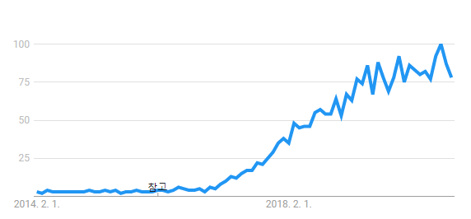

FE 프레임워크 시장 속 Vue의 위치와 성장성
최근의 FE 프레임워크 시장은 리엑트(React)와 앵귤러(Angular)가 높은 점유율을 차지
현재 시장 점유율은 기존에 있던 프레임워크에 비해 상대적으로 낮은 편
but 성장세를 감안하면 지금 시기에 알아둬야하는 프론트엔드 프레임워크
vue로 검색한 구글 트렌드 결과
Notes:
프론트엔드 프레임워크 시장에서의 Vue의 점유율 자체는 기존의 프레임워크 보다는 상대적으로 낮은 편입니다.
하지만 점유율이 낮다고 무시할 수 없습니다.
아래 보이는 그래프는 Vue가 정식 배포 된 2014년 2월부터 2020년 9월까지구글에서 Vue로 검색한 결과입니다.
2015년 말부터 2018년 중순까지 사용자들의 검색이 급격하게 늘었음을 확인할 수 있고, 이후에도 꾸준히 상승하고 있음을 확인할 수 있습니다.

Slide 43
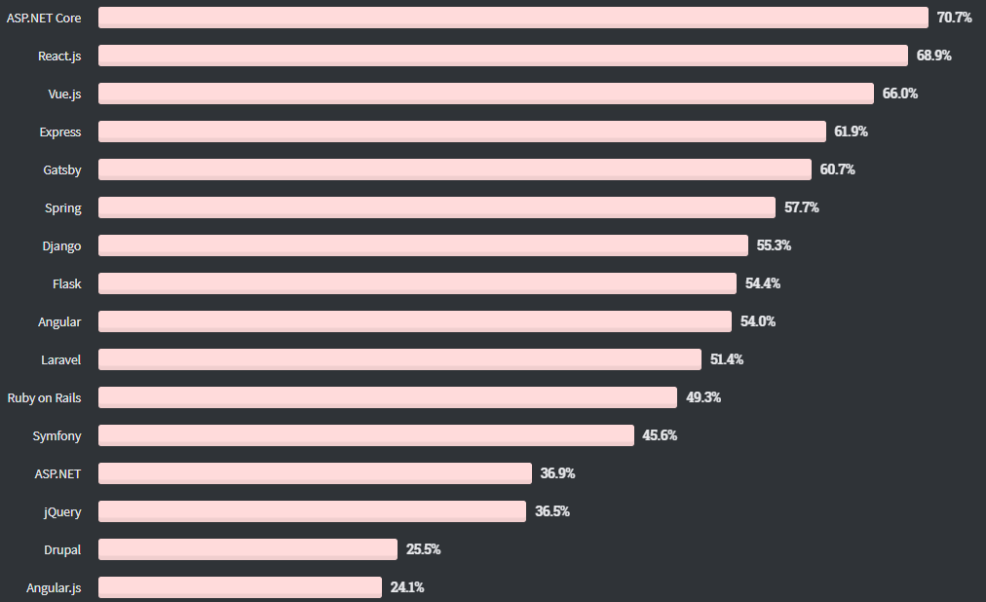

FE 프레임워크 시장 속 Vue의 위치와 성장성
Stackoverflow - 개발자들이 사랑하는 웹 프레임워크 3위
...
...
Notes:
마찬가지로 Stackoverflow에서 조사한 2020년 개발 자설문에도 개발자들이 사랑하는 웹프레임워크 3위를 기록하였습니다.

Slide 44
FE 프레임워크 시장 속 Vue의 위치와 성장성
Github
Notes:
다음은 Github 레포지토리의 별 갯수와 fork 현황입니다.
보시는 바와 같이 별 개수는 이미 react를 넘어섰고 fork수도 react를 거의 따라잡고 있습니다.
이러한 추이와 통계자료를 미루어 볼 때, 뷰가 프론트엔드 프레임워크로서 발전 가능성이 무한하다는 것을 짐작할 수 있습니다.

Slide 45
3-1.Vuetify
Notes:
다음으로 Vue.js의 확장성을 증명할 수 있는 것 중 하나인 Vuetify에 대해 설명해드리겠습니다.

Slide 46

Vuetify
Vuetify
Notes:
Vuetify는 Vue.js를 위한 컴포넌트 라이브러리이며 2016년부터 개발되고있습니다.
Vue 생태계에서 가장 활동적이며 현재 전세계에서 가장 많이 쓰이고 있는 web material framework 입니다.
쉽게 말해 vue에서 사용할 수 있는 용이한 UI 라이브러리라고 할 수 있습니다.

Slide 47

Vuetify
장점
활발한 커뮤니티
Notes:
Vuetify의 장점 중 가장 첫째는 바로 활발한 커뮤니티입니다.
개발자라면 누구나 겪는 고통인 문제를 해결하는 과정에서 사용하고 있는 프레임워크에 대한 커뮤니티가 크고 풍부하다는 점이 얼마나 큰 장점인지는 다들 알고 계실거라 믿습니다.
바로 vuetify는 material design framework 중에서 가장 활발한 커뮤니티를 가지고있으며 그 자료 또한 풍부합니다.

Slide 48
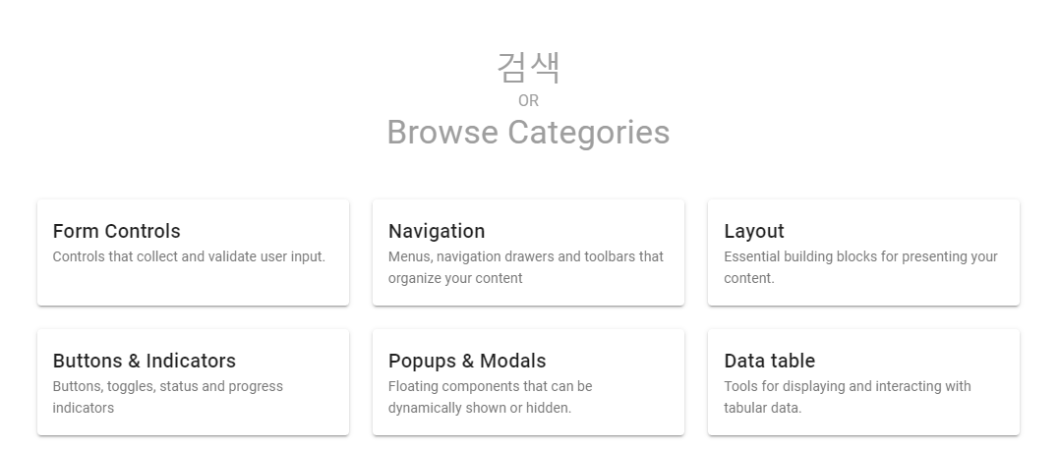
Vuetify
장점
다양한 컴포넌트
Notes:
두번째 장점은 기본적인 시멘틱 컴포넌트 외에도 다양한 컴포넌트를 지원하며, 이는 공식문서에 카테고리별로 잘 정리되어 있습니다.

Slide 49
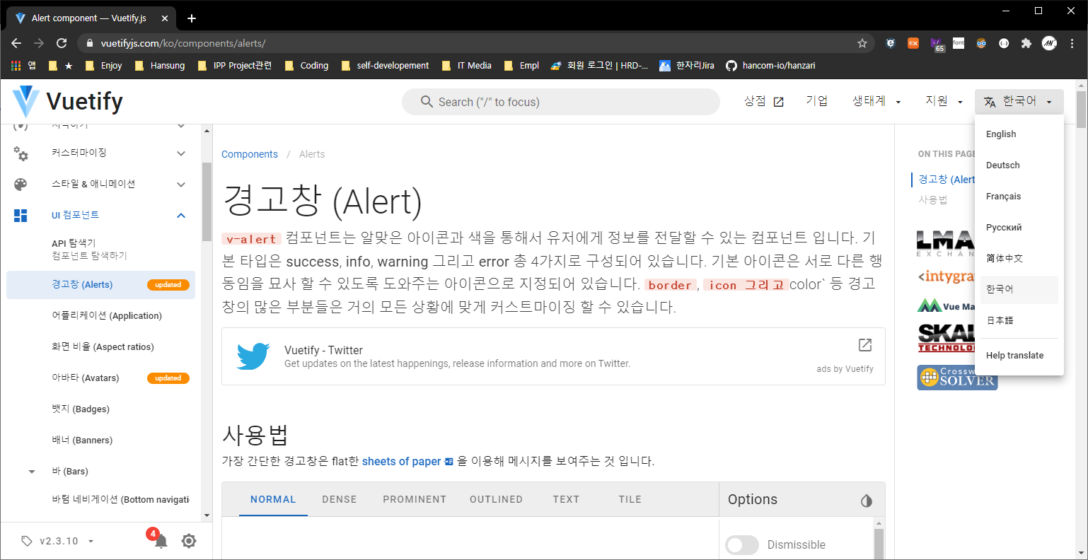
Vuetify
장점
한글 지원
Notes:
세번째 장점은 바로 한글 지원인데요.
Vuetify는 공식사이트에서 한글을 공식적으로 지원하고있습니다. 따라서 어렵지않게 자료들을 찾아볼 수 있으며 좀 더 빠른 이해와 작업이 가능하게 됩니다.

Slide 50
Vuetify
단점
기본 디자인에 대한 수정의 어려움
너무 많은 자료의 양.. 다소 난잡한 공식문서
Notes:
단점으로는, 기본 디자인에 대한 수정의 어려움이 있습니다.
개성 넘치는 디자인을 원하는 경우, 다소 큰 불편으로 다가올 수 있습니다.
Vuetify가 제공해주는 다양한 기능들은 그만큼 다양하고 방대한 자료들이 있다는 말과 동일합니다.
따라서 공식문서 또한 다소 난잡해 보일 수 있습니다.
하지만 이러한 단점들보다는 유용한 장점이 더 많기때문에 타 프레임워크에 비하여 풍부한 생태계를 이룬 것이 아닐 지 생각합니다.

Slide 51
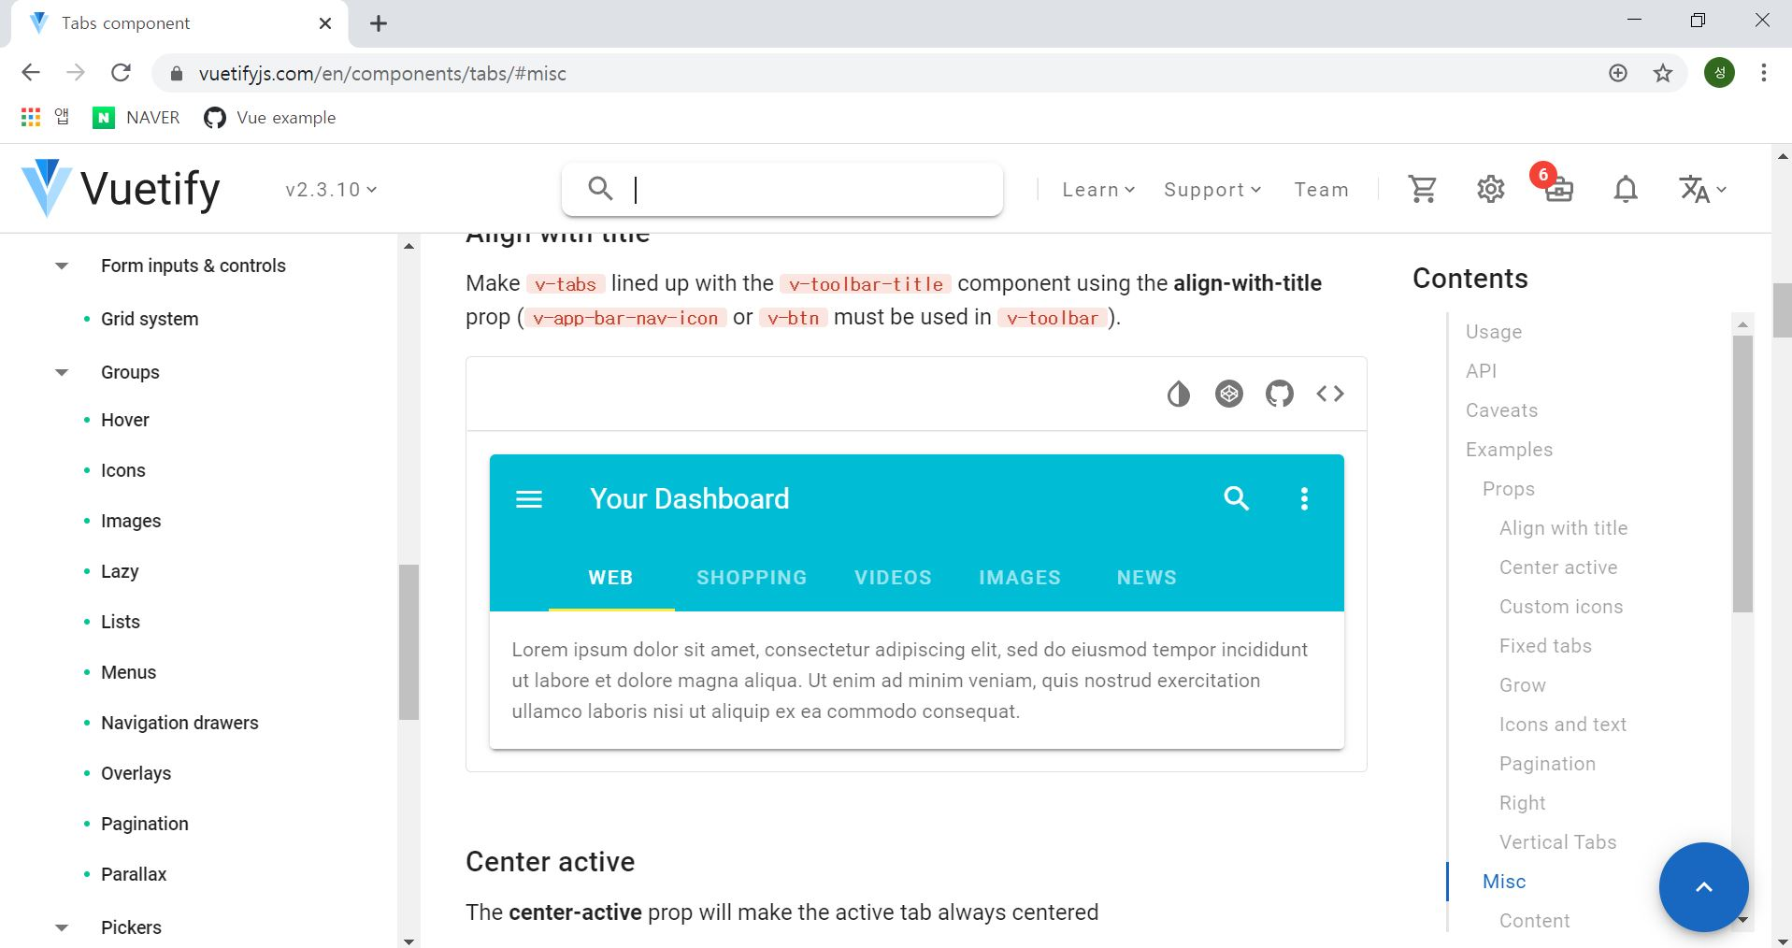
Vuetify
사용법
Notes:
Vuetify의 사용법에 대해 말씀드리겠습니다.
이 이미지는 Vuetify 사이트에서 탭을 검색한 화면입니다.
빨간색 부분을 클릭하면

Slide 52
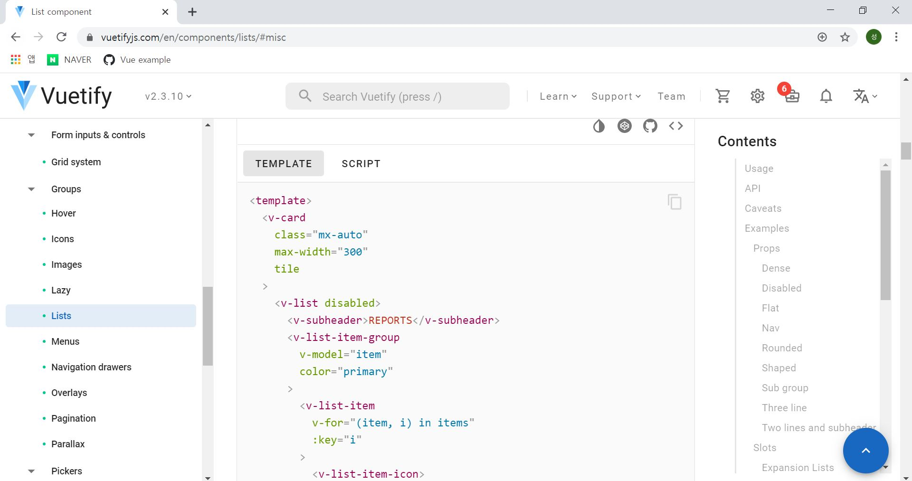
Vuetify
사용법
Notes:
코드가 나옵니다.
이 코드를 사용하면 탭이 만들어집니다.
직접 하드 코딩할 필요없이 Vuetify를 이용하면 빠르게 만들수있습니다.

Slide 53
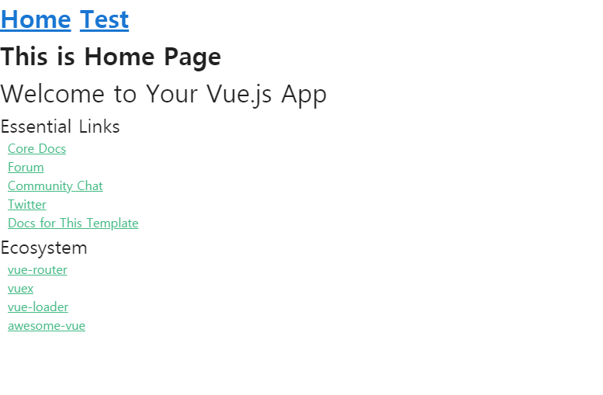
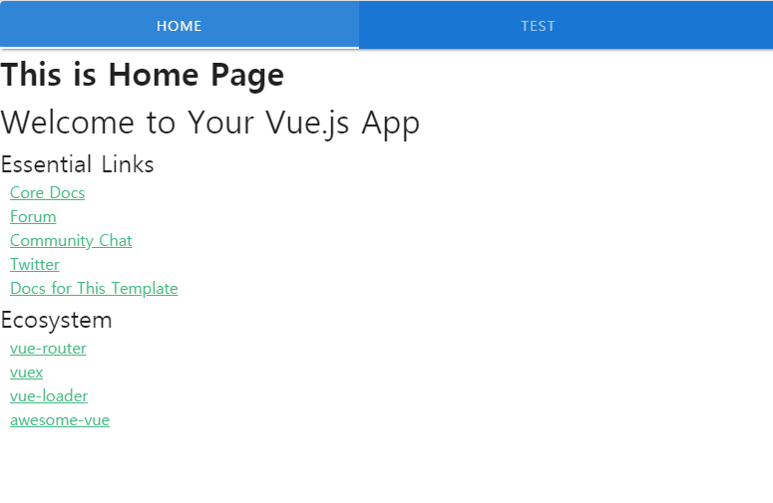
Vuetify
Notes:
앞서 설명드린 vue-router를 이용하여 보여드린 예제를 Vuetify를 이용하여 Tab으로 구성하여 본 화면입니다.

Slide 54
Q&A
감사합니다.
Notes:
이상으로 “Vue를 이용한 View 만들기” 세미나 발표는 끝났습니다.
혹시 질문할 것이 있으시면 편하게 물어봐주세요
저희가 Vue를 처음 사용해봐서 잘 모르는 부분이 있겠지만 아는만큼 답변해주겠습니다! 감사합니다!

